Slide 1
WEBSITE MÔ PHỎNG
GIẢI BÀI TẬP AUTOMATA
BÁO CÁO ĐỒ ÁN MÔN HỌC
TIN HỌC LÝ THUYẾT
Huỳnh Thanh Phong
B2207555
Số thứ tự: 10

Slide 2
WEBSITE TƯƠNG TÁC
GIẢI BÀI TẬP AUTOMATA
BÁO CÁO ĐỒ ÁN MÔN HỌC
TIN HỌC LÝ THUYẾT
Huỳnh Thanh Phong
B2207555
Số thứ tự: 10

Slide 3
NỘI DUNG CHÍNH
Giới thiệu chung về bài toán
Xây dựng website trên lý thuyết Automata
Phân tích – đánh giá kết quả

Slide 4
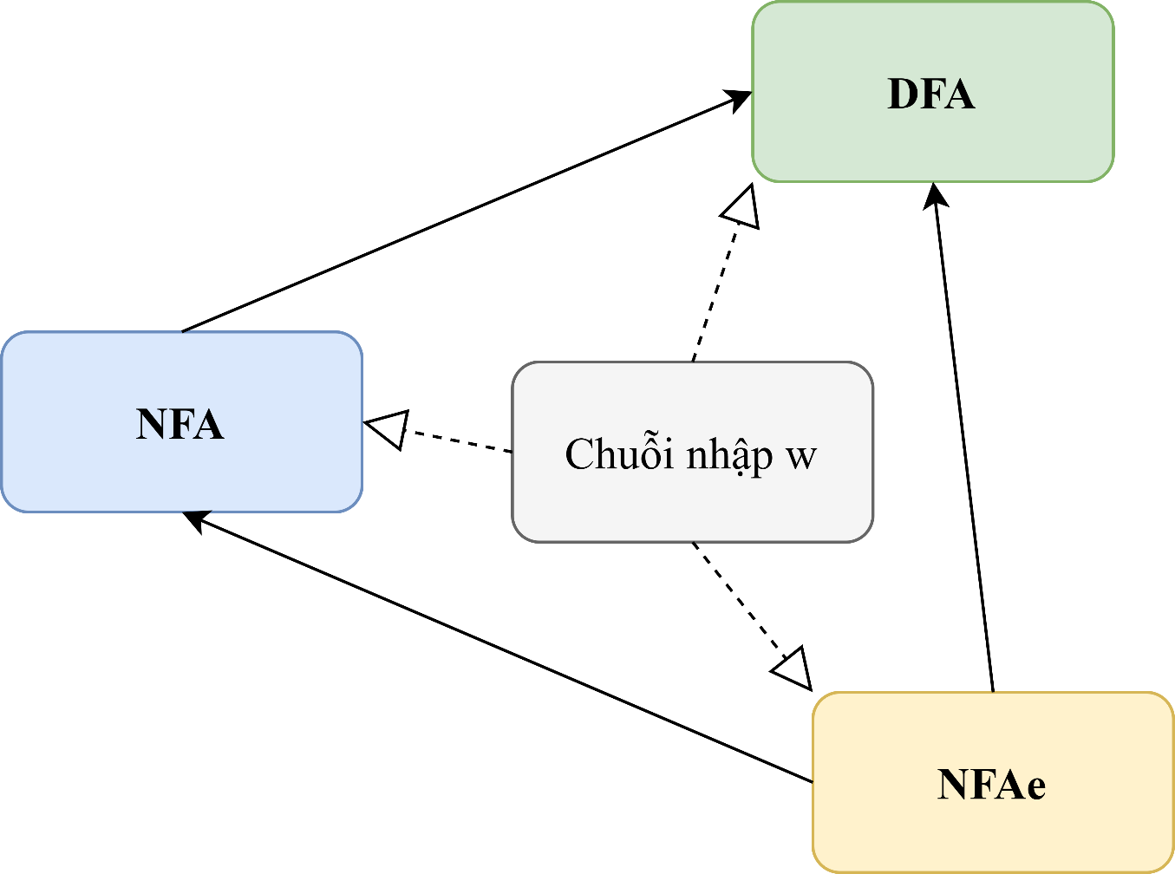
MỤC TIÊU ĐỀ TÀI
Giúp sinh viên hình dung rõ cấu trúc và cơ chế hoạt động của từng loại ôtômát
Cho phép kiểm thử chuỗi đầu vào và quan sát từng bước chuyển trạng thái.
Hỗ trợ chuyển đổi giữa các dạng ôtômát (NFA ↔ NFAe, NFA → DFA).
Chia sẻ các bài tập trong giáo trình.

Slide 5
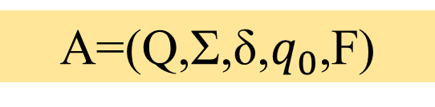
CƠ SỞ LÝ THUYẾT
Ôtômát hữu hạn đơn định
Ôtômát hữu hạn không đơn định
Ôtômát hữu hạn không đơn định có ε-chuyển
DFA
NFA
NFA-ε
A=(Q,Σ,δ,$q_{0}$​,F)

Slide 6
YÊU CẦU CHỨC NĂNG HỆ THỐNG
Nhập dữ liệu ôtômát
Chuyển đổi giữa các mô hình
Hiển thị trực quan
Kiểm tra chuỗi
Tính năng học tập mở rộng

Slide 7

CÔNG NGHỆ SỬ DỤNG
HTML- HyperText Markup Language
CSS - Cascading Style Sheets
JS - JavaScript
framework CSS - Bootstrap
Vis.js - vis_network

Slide 8
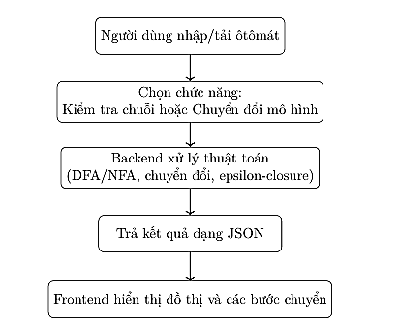
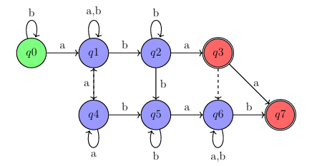
THIẾT KẾ CẤU TRÚC DỮ LIỆU

Slide 9
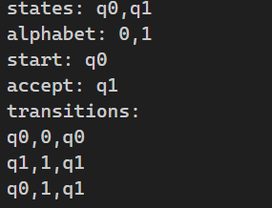
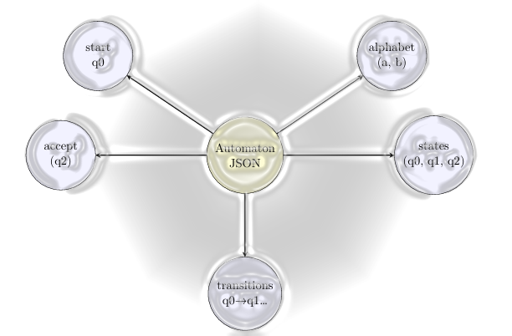
THIẾT KẾ CẤU TRÚC DỮ LIỆU

Slide 10
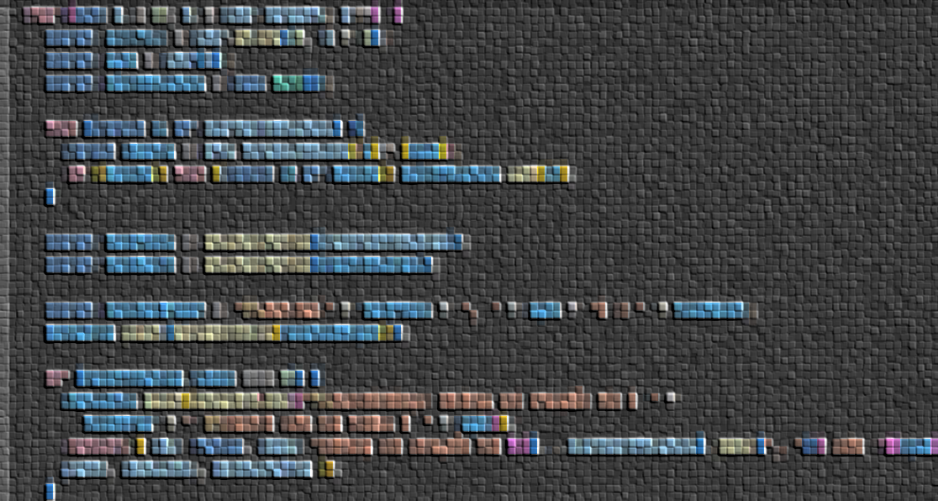
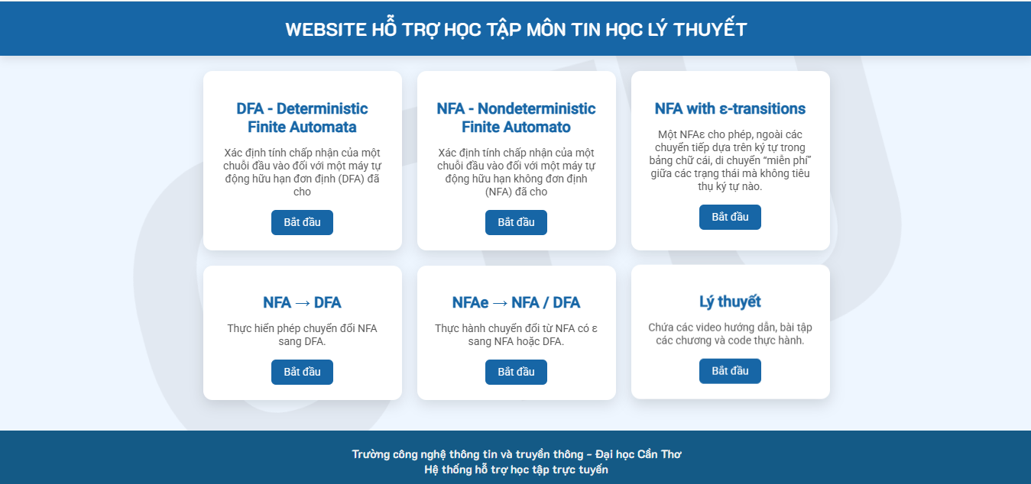
GIAO DIỆN WEBSITE

Slide 11
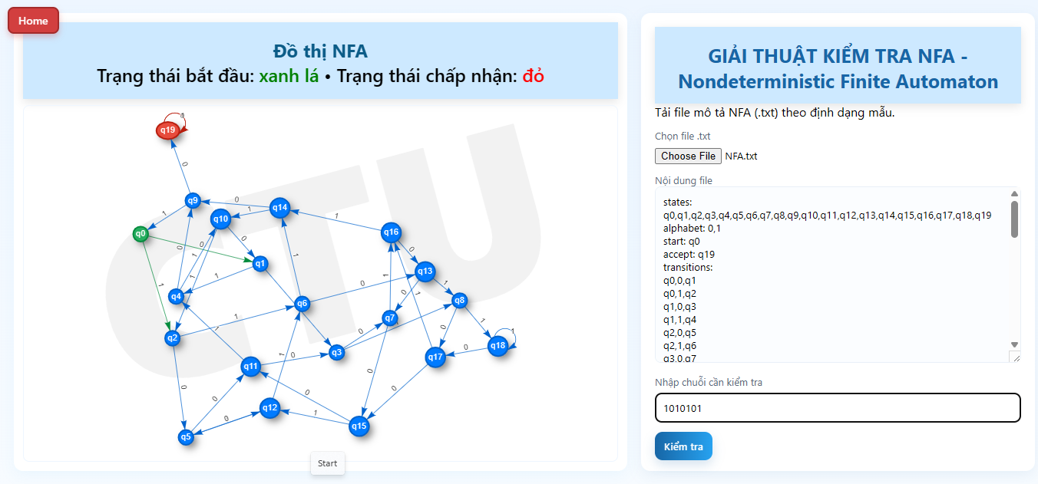
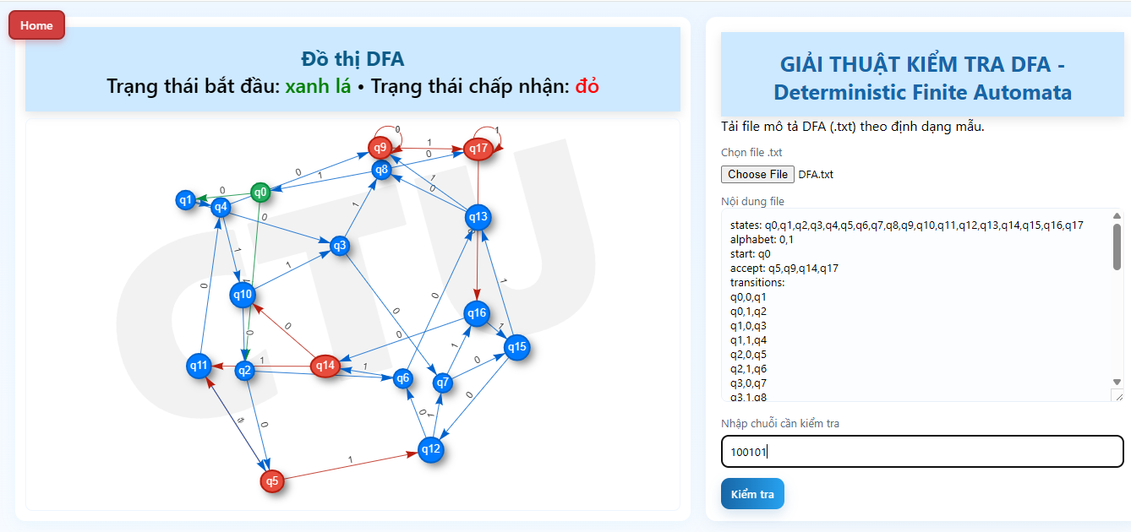
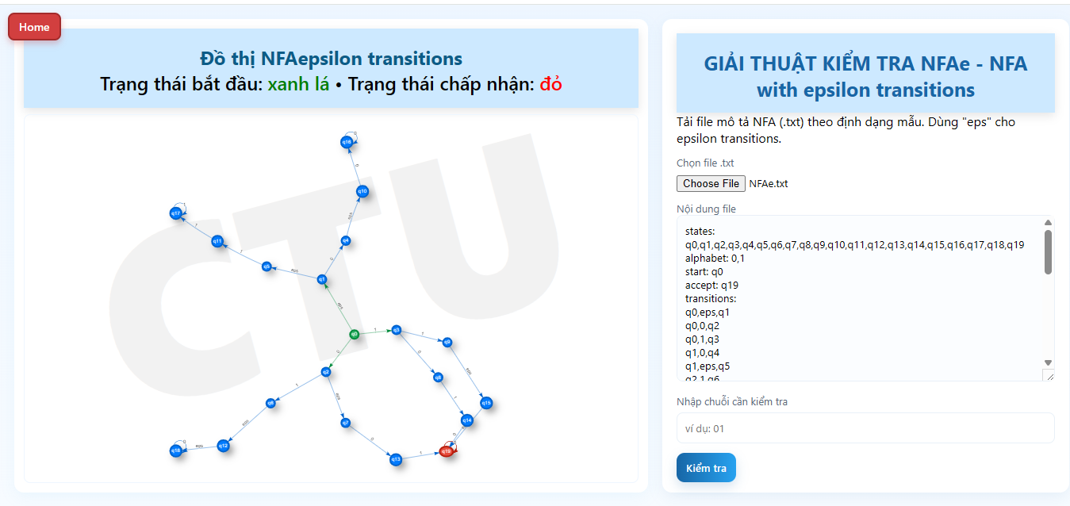
GIAO DIỆN WEBSITE

Slide 12
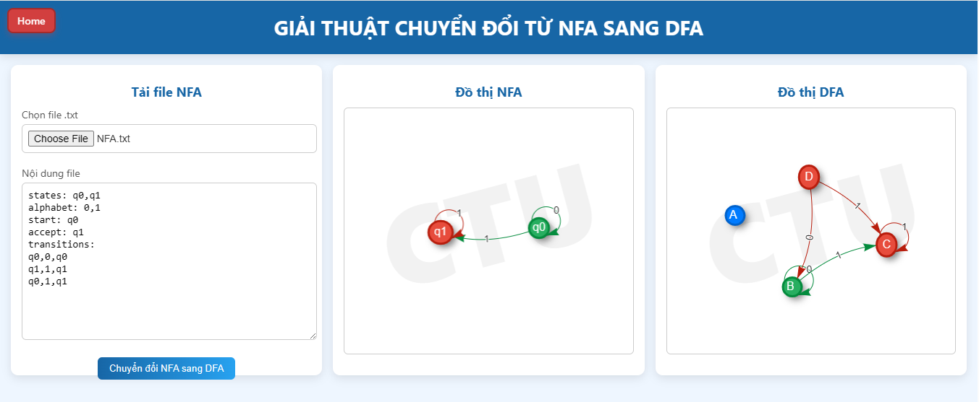
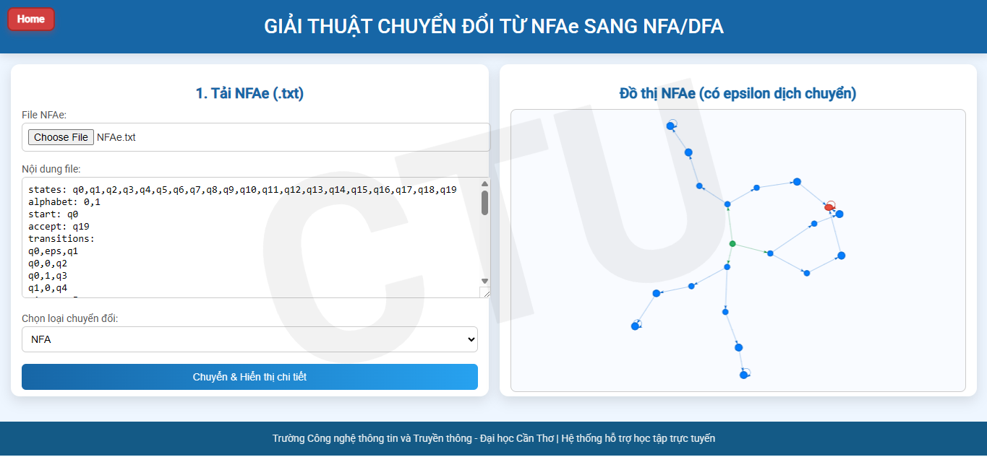
GIAO DIỆN WEBSITE

Slide 13
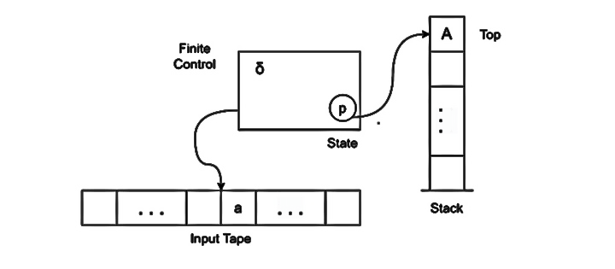
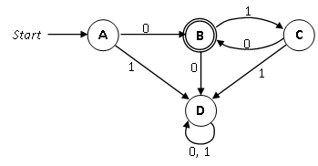
ĐÁNH GIÁ – HƯỚNG PHÁT TRIỂN
Hỗ trợ mô hình nâng cao Mở rộng sang các mô hình ôtômát phức tạp hơn như Pushdown Automata (PDA) hoặc văn phạm chính quy, phục vụ nghiên cứu nâng cao.

Slide 14
WEBSITE TƯƠNG TÁC
GIẢI BÀI TẬP AUTOMATA
BÁO CÁO ĐỒ ÁN MÔN HỌC
TIN HỌC LÝ THUYẾT
Huỳnh Thanh Phong
B2207555
Số thứ tự: 10

